Slide 1
Аддзел адукацыі Жлобінскага райвыканкама Дзяржаўная ўстанова адукацыі «Сярэдняя школа №7 г.Жлобіна»
МЕТАД “ПЯЦЬ ПАЛЬЦАЎ”
як сродак візуалізацыі вучэбнай інфармацыі
на ўроках беларускай мовы
для фарміравання якасных ведаў вучняў
Сяліцкая Таццяна Георгіеўна,
настаўнік беларускай мовы і
літаратуры вышэйшай катэгорыі

Slide 2
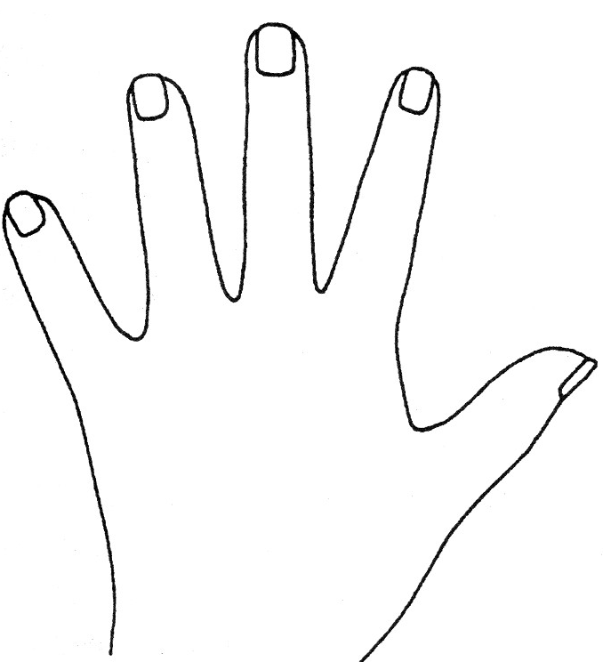
Рэфлексійны метад “Пяць пальцаў”
Сярэдні
Метад “Пяць пальцаў”, які быў распрацаваны бізнес-трэнерам Бадо Шэферам і напачатку прымяняўся толькі як сродак ацэнкі вынікаў уласнай дзейнасці чалавека, рэфлексіі. Пазней метад быў удасканалены аратарам Лотарам Зайверам і псіхолагам Мікалаем Казловым. Метад з’яўляецца мнематэхнікай і заключаецца ў тым, што першая літара назвы кожнага пальца асацыіруецца з пэўным словам-параметрам, па якім і неабходна аналізаваць вынікі сваёй дзейнасці па дасягненні той ці іншай мэты.
На маю думку, дадзены метад вельмі проста запомніць і пачаць прымяняць яго спачатку на такім этапе ўрока, як рэфлексія. Так некалі зрабіла і я. Загадзя раздрукавалаапорныя схемы ў выглядзе рукі і раздала вучням. Аналізуючы вынікі сваёй дзейнасці на ўроку яны працягвалі прапанаваныя ў схеме выказванні: “Я ведаю…”, “Я умею…”, “Стан псіхалагічны…”, “Я буду прымяняць…”. “Я магу падзяліцца…”
Безыменны
3
Указальны
4
2
Мезенец
5
-ўмею
-стан псіхалагічны
-буду прымяняць
Вялікі
- магу падзяліцца з…
-ведаю
1

Slide 3
Ведай мову як свае пяць пальцаў В.М.Жгарова
Работа па абагульненні і сістэматызацыі вучэбнага матэрыялу. Вучні на лістах паперы абводзяць сваю руку і запаўняюць атрыманую фігуру неабходнымі звесткамі, згодна з наступнай схемай: мезены палец- гук(літара) → безыменны - склад → сярэдні-слова→ указальны-словазлучэнне→ вялікі палец- сказ→ кулак-тэкст. Уздоўж пальцаў запісваюцца назвы раздзелаў лінгвістыкі (фанетыка, лексіка, словаўтварэнне, граматыка і стылістыка і інш), звязаныя з тым ці іншым моўным кампанентам (гук- фанетыка, арфаэпія і г.д.).
слова
склад
словазлучэнне
гук
сказ
ТЭКСТ

Slide 4
Прымянне на практыцы
Мой асабісты вопыт паказвае, што метад “Пяць пальцаў” можна прымяняць на ўсіх этапах ўрока беларускай мовы, бо ён з’яўляецца эфектыўным сродкам візуалізацыі вучэбнай інфармацыі, што спрыяе не толькі фарміраванню якасных ведаў вучняў, але і эканоміі часу на ўроку.З улікам канкрэтных вучэбных задач я ці раздаю вучням запоўненыя апорныя схемы “Пяць пальцаў” (напрыклад для іх аналізу), ці арганізоўваю работу вучняў па іх запаўненню падчас знаёмства з новым матэрыялам, ці, выкарыстоўваючы прыём “белыя плямы”, праводжу работу па абагульненні і сістэматызацыі ведаў.
Так, пры тлумачэнні новага матэрыялу ў 5 класе па тэме “Стылі маўлення” раздаю вучням гатовуюапорную схему ў выглядзе пяці пальцаў, яна дапамагае вучням запомніць, што стыляў 5, што 4 з іх кніжныя, а 1- някніжны. На апошнім ўроку па вывучэнню гэтай тэмы таксама раздаю гэту схему, толькі пустую і прапаную вучням самастойна ўпісаць назвы стыляў маўлення.
У тым жа 5 класе мнеманічны метад “Пяць пальцаў” дапамагае вучням запомніць, што членаў сказа 5, што 2 з іх галоўныя, а астатнія даданыя. На этапе знаёмства з новым мэтэрыялам раздаю пустыя апорныя схемы, у які вучні ўпісвюць назвы членаў сказа і падкрэсліваюць гэтыя назвы ўмоўнымі графічнымі лініямі: дзейнік адной суцэльнай, выказнік- дзвюма, дапаўненне-пункцірам, акалічнасць- штых-пункцірам, а азначэнне- хвалістай лініяй.
Эфектыўным, на маю думку, з’яўляецца метад “Пяць пальцаў” і пры вывучэнні тэмы “Правапіс ў” у 5 класе. Раздаю апорныя схемы, у якіх прапушчаны галосныя, вучні працуюць у парах, узгадваюць галосныя, запісваюць іх у схему, потым заёмяцца з правілам, аналізуюць схему і агучваюць правіла. Выкарыстанне гэтай жа схемы ў старэшых класах дапамагае хукта актуалізаваць веды вучняў па тэме “Правапіс ў”.

Slide 5
Стылі маўлення Члены сказа
Кніжныя
3
1
2
4
2
2
дапаўненне
1
мастацкі
афіцыйны
1
выказнік
акалічнасць
публіцыстычны
Някніжны
дзейнік
навуковы
Галоўныя
5
Даданыя
3
гутарковы
азначэнне
5 стыляў
5

Slide 6
Правапіс ў
У
у
-
ю
У
о
-
ё
ы
-
і
а
-
я
,!?− у
э
-
е
Ў
-ум
-ус
«»
-
ау′л

Slide 7
Прымяненне на практыцы
Складанне апорных схем “Пяць пальцаў” з’яўляецца эфектыўным сродкам і падчас работы па ўзбагачэнню слоўніка вучняў новымі лексічнымі адзінкамі, раскрыцці і ўдакладненні сэнсавага значэння слова, яго правільнага ўжывання ў вусным і пісьмовым маўленні. Даю вучням індывідуальнае дамашняе заданне правесці міні-даследаванне і вызначыць лексічнае значэнне аднаго слова з пэўнай тэматычнай групы. На ўроку вучні агучваюць вынікі сваёй работы і ў групах па 5 чалавек складаюць апорную схему. Напрыклад, пры вывучэнні тэмы “Запазычаныя словы, іх ужыванне і правапіс” у 5 класе даю заданне вызначыць лексічнае значэнне слоў ‘футбол’, ‘гандбол’, ‘бескетбол’, ‘валейбол’, ‘бейсбол’ з указаннем краіны паходжання слова. У выніку дзеці вызначаюць, што ўсе гэтыя словы прыйшлі з англійскай мовы, ў сваім складзе маюць агульную частку бол (ball=мяч) і з’яўляюцца назвамі відаў спорту з мячом, потым афармляецца апорная схема “Віды спорту з мячом”. На аснове сабранага матэрыялу складаюцца славазлучэнні, сказы, тэксты.
Выкарыстоўваю метад “Пяць пальцаў” пры вывучэнні тэмы “Займеннік” у 6 класе. Прапаную вучням прачытаць правіла ў падручніку і тэкставую інфармацыю аформіць у выглядзе апорнай схемы, пустыя схемы раздаю загадзя.
У выніку вучні атрымоўваюць гатовы прадукт- апорную схему “Агульнае значэнне займенніка”, якая дапамагае ім зразумець і запомніць складаны тэарэтычны матэрыял.

Slide 8
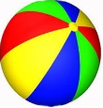
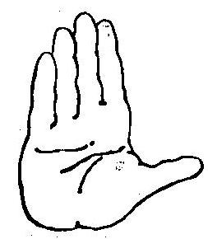
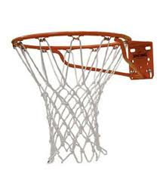
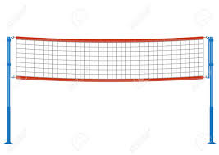
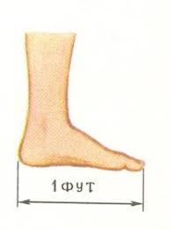
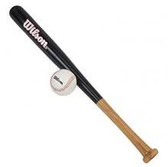
Віды спорту з мячом
гандбол
баскетбол
валейбол
футбол
бейсбол
бол (ball)
мяч

Slide 9
Агульнае значэнне займенніка
ЗАЙМЕННІК
НА
,КАЛІ ЗАМЯНЯЕ
,КАЛІ ЗАМЯНЯЕ
,КАЛІ ЗАМЯНЯЕ

Slide 10
Агульнае значэнне займенніка
ЗАЙМЕННІК
УКАЗВАЕ НА
ПРАДМЕТ
КАЛІ ЗАМЯНЯЕ НАЗОЎНІК
ПРЫМЕТУ
КАЛІ ЗАМЯНЯЕ ПРЫМЕТНІК
КОЛЬКАСЦЬ
КАЛІ ЗАМЯНЯЕ ЛІЧЭБНІК

Slide 11
Прымяненне на практыцы
Эфектыўным з’яўляецца выкарыстанне апорных схем і пры арганізацыі паўтарэння тэарэтычнага матэрыялу пры падрыхтоўцы вучняў старэйшых класаў да выпускных экзаменаў і цэнтралізаванага тэсціравання. Апорныя схемы дазваляюць якасна правесці актуалізацыю і сістэматызацыю ведаў за некалькі хвілін. Калі выкарыстанне апорных схем у рабоце з вучнямі з’яўляецца сістэмным, то вучням старэйшых класаў многія з іх ўжо добра вядомы, таму ўзнавіць веды няцяжка. Напрыклад, у апорнай схеме “Часціны мовы”, якую я загадзя раздрукоўваю, апускаюцца некаторыя элементы, якія вучням неабходна успомніць і самастойна ўпісаць. Па выбары настаўніка можна апусціць назвы часцін мовы, можна пытанні, можна прыклады.

Slide 12
Часціны мовы 10
Лічэбнік
Прыназоўнік
Прыметнік
Займеннік
Злучнік
Часціца
у
над
з-за
і
а
але
што
не
ні
бы
жа
Назоўнік
які?
чый?
хто?
які?
колькі?
Дзеяслоў
колькі?
каторы?
хто?
што?
Што рабіць ?
Што зрабіць ?
зялёны
адзін
наш
Прыслоўе
СЛУЖБОВЫЯ
3
Выклічнік
лес
дзе?
калі?
куды?
адкуль?
як?
эх
ах
ура
САМАСТОЙНЫЯ
6
Дзеепрыслоўе
задуменна
Дзеепрыметнік
шуміць
АСОБАЯ 1

Slide 13
Прымяненне на практыцы
Дапамагае гэты метад арганізаваць работу вучняў і пры развіцці іх звязнага маўлення. Я паказваю або называю які-небудзь прадмет і даю заданне падабраць да яго азначэнні і запісаць іх на картку з адбіткам рукі, на кожны палец па адным слове, а потым з гэтымі словамі скласці сказ, тэкст. Праводжу такую работу з вучнямі рознага ўзросту. Хачу адзначыць, што ў такую працу актыўна уключаюцца і вучні з нізкай вучэбнай матывацыяй.

Slide 14
Падбярыце азначэнні да слова зорка, са словазлучэннямі складзіце сказы
зіхатлівая
халодная
маўклівая
яркая
ясная

Slide 15
Як бачым, метад “Пяць пальцаў” дае магчымасць настаўніку творча падыходзіць да яго прымяненняз улікам канкрэтных вучэбных задач.Візуалізацыя вучэбнага матэрыялу дазваляевыпрацоўваць у вучняў уменне аналізу, абагульнення і сістэматызацыі аб’ёмнай інфармацыі, спрыяе паспяховай сацыялізацыі вучняў.Аднак трэба ўлічваць і тое, што складанне апорнай схемы– няпростая творчая задача, якая патрабуе ад настаўніка наяўнасці здольнасцей да абагульнення і абстрагавання, глыбокага ведання матэрыялу.

Slide 16
Аддзел адукацыі Жлобінскага райвыканкама Дзяржаўная ўстанова адукацыі «Сярэдняя школа №7 г.Жлобіна»
МЕТАД “ПЯЦЬ ПАЛЬЦАЎ”
як сродак візуалізацыі вучэбнай інфармацыі
на ўроках беларускай мовы
для фарміравання якасных ведаў вучняў
Сяліцкая Таццяна Георгіеўна,
настаўнік беларускай мовы і
літаратуры вышэйшай катэгорыі

